Slide 1










The Wedding
Tanpa mengurangi rasa hormat,
Kami ingin mengundang
Bapak/Ibu/Saudara(i)
Untuk menghadiri
acara Akad Nikah kami
Alma
Chosyi'in

Slide 2







Khalimatus Sadiyah
(Alma)
Putri dari Bapak Syamsul Arifin dan
Ibu Astuti S.Pd
Chosyi'in
Putra dari Bapak Hadi dan Ibu Chusnia

Slide 3






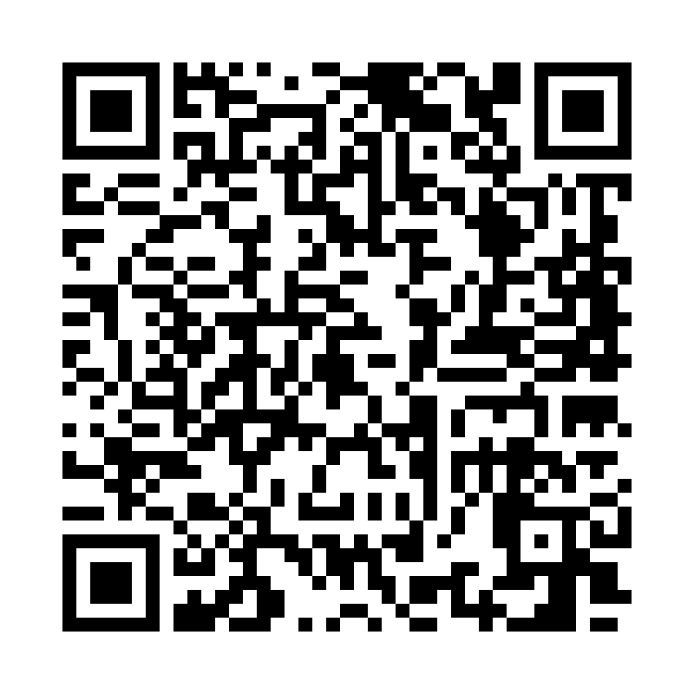


SAVE THE DATE
AKAD NIKAH
RABU
12
Agustus 2020
Pukul : 09.00 WIB s/d Selesai
LOKASI
Bertempat di kediaman mempelai wanita
JL. Raya Kepulungan 1 RT 03/RW 07
Desa Kepulungan, Kec. Gempol - Pasuruan
(Utara RS Asih Abyakta)

Slide 4
PESAN SINGKAT
UNTUK SAHABAT SEKALIAN
Mengingat kondisi dan situasi dengan adanya
pandemi Covid-19 saat ini dan himbauan pemerintah
mengenai Pembatasan Sosial Berskala Besar (PSBB).
Tanpa mengurangi rasa hormat, sesuai dengan
anjuran pemerintah
Akad Nikah ini hanya akan dihadiri oleh
pihak keluarga dan sahabat dekat.
Maka dengan segala kerendahan hati,
kami mohon do'a restu Bapak/Ibu
serta rekan sekalian untuk acara ini.
Semoga kondisi yang sekarang segera kembali pulih dan
kita semua diberi kesabaran dan
ketabahan dalam menghadapi situasi ini.
Dan Diantara tanda tanda kekuasaan-Nya,
diciptakan-Nya untukmu pasangan hidup
dari jenismu sendiri supaya Kamu mendapat
ketenangan hati dan dijadikan-Nya
kasih sayang diantara kamu.
Sesungguhnya yang demikian menjadi
Tanda-tanda Kebesaran-Nya bagi
orang-orang yang Berfikir.
(QS Ar Rum : 21)

